Slide 1
Старт

Slide 2
Тест
ЗНО 2021 з математики

Slide 3


Slide 4


Slide 5


Slide 6
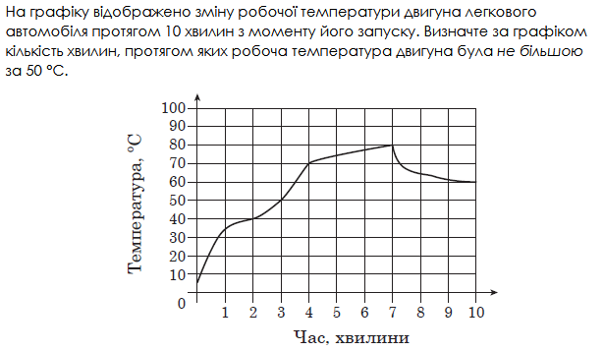

Slide 9
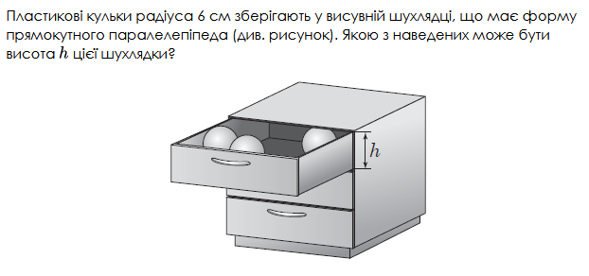

Slide 12




Slide 15


Slide 18




Slide 21

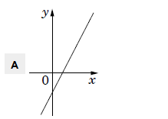
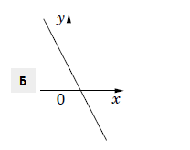

Slide 24
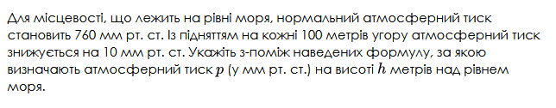



Slide 27
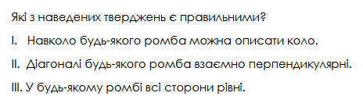


Slide 30



Slide 33


Slide 36




Slide 39
Дякую за увагу , можете почати заново при нажатті на стрілочку ☺☺☺

